Slide 1
BAŞ AĞRILI HASTAYA YAKLAŞIM

Slide 2
SUNUM PLANI

Slide 3
BAŞ AĞRISI PREVALANSI

Slide 4
BAŞ AĞRISI PREVALANSI

Slide 5
BAŞ AĞRISI PREVALANSI TÜRKİYE

Slide 6
BAŞ AĞRISI PREVALANSI TÜRKİYE

Slide 7
MİGREN PREVALANSI DÜNYA VERİLERİ

Slide 8
BAŞ AĞRISI PREVALANSI YAŞ-CİNSİYET

Slide 9
DOKTORA BAŞVURU

Slide 10
BAŞAĞRISI SINIFLAMASI

Slide 16
BAŞ AĞRISI SINIFLAMASI

Slide 17
BAŞ AĞRISINA YAKLAŞIM

Slide 18
BAŞ AĞRISINA YAKLAŞIM ANAMNEZ

Slide 19
SEMPTOM ANALİZİ ZAMANSAL ÖZELLİK

Slide 20
SEMPTOM ANALİZİ ZAMANSAL ÖZELLİK

Slide 21
SEMPTOM ANALİZİ

Slide 22
SEMPTOM ANALİZİ

Slide 23
SEMPTOM ANALİZİ

Slide 24
BAŞ AĞRISINA YAKLAŞIM – ANAMNEZ ÖZGEÇMİŞ -SOYGEÇMİŞ

Slide 25
BAŞ AĞRISINA YAKLAŞIM – ANAMNEZ -YAŞ

Slide 26
BAŞAĞRISINA NEDEN OLABİLECEK İLAÇLAR

Slide 27
BAŞ AĞRILI HASTADA TEHLİKE İŞARETLERİ

Slide 28
BAŞ AĞRISINA YAKLAŞIM MUAYENE

Slide 29
BAŞ AĞRISINA YAKLAŞIM LABORATUVAR VE GÖRÜNTÜLEME

Slide 30
BAŞ AĞRISINA YAKLAŞIM NÖROGÖRÜNTÜLEME

Slide 31
BAŞ AĞRISINA YAKLAŞIM NÖROGÖRÜNTÜLEME

Slide 32
BAŞ AĞRISINA YAKLAŞIM NÖROGÖRÜNTÜLEME

Slide 33
BAŞ AĞRISINA YAKLAŞIM NÖROGÖRÜNTÜLEME

Slide 34
BAŞ AĞRISINA YAKLAŞIM NÖROGÖRÜNTÜLEME

Slide 36
BAŞ AĞRISINA YAKLAŞIM NÖROGÖRÜNTÜLEME

Slide 37
BAŞ AĞRISINA YAKLAŞIM NÖROGÖRÜNTÜLEME-SONUÇ

Slide 38
BAŞ AĞRISINA YAKLAŞIM NÖROGÖRÜNTÜLEME-SONUÇ

Slide 39
PRİMER BAŞAĞRILARI MİGREN

Slide 40
AURASIZ MİGREN

Slide 41
AURALI MİGREN AURA

Slide 44
AURALI MİGREN

Slide 45
AURALI MİGREN

Slide 46
KRONİK MİGREN

Slide 47
MİGREN KOMPLİKASYONLARI

Slide 48
MİGREN ATAĞI

Slide 49
MİGREN ATAĞI PRODROM DÖNEMİ

Slide 50
MİGREN ATAĞI AĞRI

Slide 51
MİGREN ATAĞI

Slide 52
MİGREN TETİKLEYİCİLERİ

Slide 53
MİGREN PATOFİZYOLOJİ

Slide 55
MİGREN TEDAVİ AMAÇ

Slide 56
MİGREN TEDAVİ

Slide 57
MİGREN ATAK TEDAVİSİ FARMAKOLOJİK TEDAVİ

Slide 58
MİGREN ATAK TEDAVİSİ BASAMAKLI – KATMANLI TEDAVİ?

Slide 59
MİGREN ATAK TEDAVİSİ

Slide 60
MİGREN ATAK TEDAVİSİ

Slide 61
MİGREN ATAK TEDAVİSİ

Slide 62
MİGREN ATAK TEDAVİSİ

Slide 63
MİGREN ATAK TEDAVİSİ

Slide 64
MİGREN ATAK TEDAVİSİ

Slide 65
MİGREN ATAK TEDAVİSİ TRİPTANLAR (5HT 1B/1D Agonistleri)

Slide 66
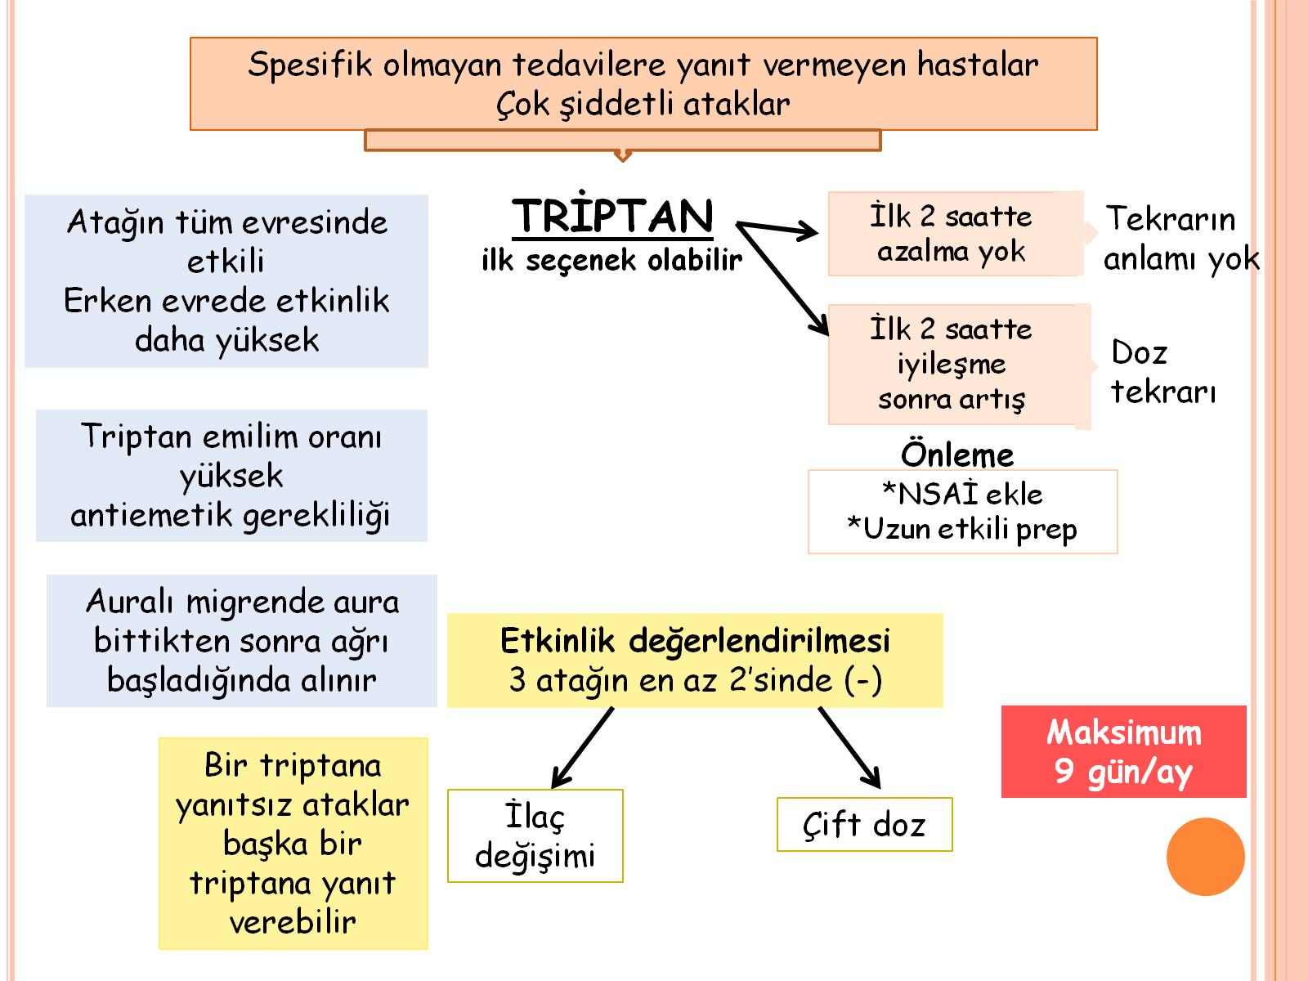

Slide 67
MİGREN ATAK TEDAVİSİ TRİPTANLAR (5HT 1B/1D Agonistleri)

Slide 68
MİGREN ATAK TEDAVİSİ TRİPTANLAR (5HT 1B/1D Agonistleri)

Slide 69
MİGREN ATAK TEDAVİSİ ERGO PREPARATLARI

Slide 70
MİGREN ATAK TEDAVİSİ

Slide 72
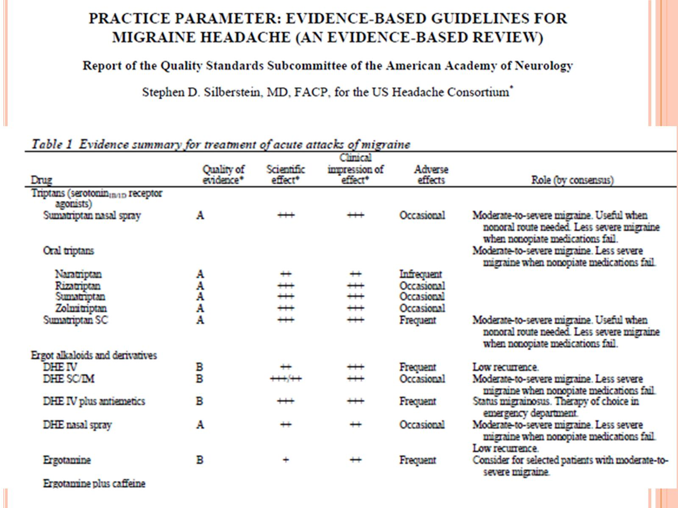

Slide 73
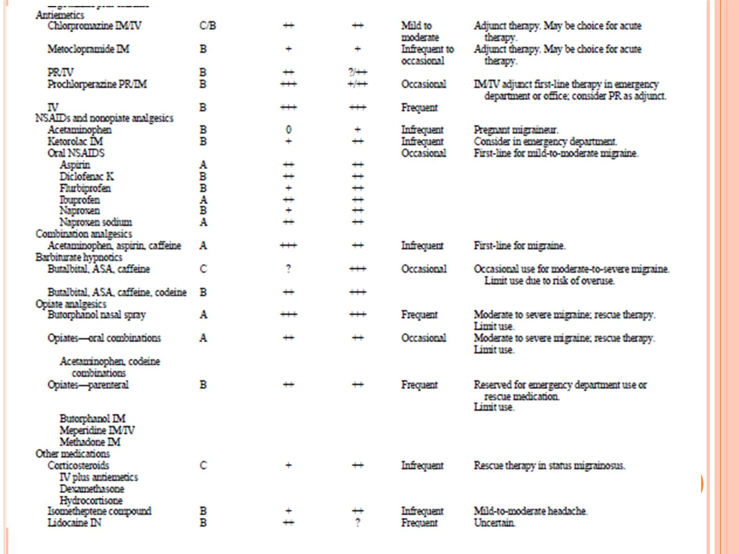

Slide 75
MİGREN ATAK TEDAVİSİ

Slide 76
MİGREN ATAK TEDAVİSİ

Slide 77
MİGREN STATUS TEDAVİSİ

Slide 78
MİGREN PROFİLAKTİK TEDAVİ

Slide 79
MİGREN PROFİLAKTİK TEDAVİ

Slide 80
MİGREN PROFİLAKTİK TEDAVİ

Slide 81
MİGREN PROFİLAKSİ

Slide 83
MİGREN PROFİLAKSİ

Slide 84
NONFARMAKOLOJİK TEDAVİLER

Slide 85
MİGREN PROFİLAKSİ

Slide 86
BOTULİNUM TOKSİN – MİGREN PROFİLAKSİSİ

Slide 87
GERİLİM TİPİ BAŞAĞRISI

Slide 88
GERİLİM TİPİ BAŞAĞRISI

Slide 89
MİGREN-GERİLİM TİPİ BAŞAĞRISI

Slide 90
TRİGEMİNAL OTONOMİK SEFALJİLER KÜME BAŞAĞRISI

Slide 91
KÜME BAŞAĞRISI

Slide 92
KÜME BAŞAĞRISI TEDAVİ

Slide 93
İLAÇ AŞIRI KULLANIMI BAŞAĞRISI

Slide 94
İLAÇ AŞIRI KULLANIMI BAŞAĞRISI

Slide 95
İLAÇ AŞIRI KULLANIMI BAŞAĞRISI TEDAVİ

Slide 96
SEKONDER BAŞAĞRISI

Slide 97
SEKONDER BAŞAĞRISI görüntüleme

Slide 98
SEKONDER BAŞAĞRISI subaraknoid kanama

Slide 99
SEKONDER BAŞAĞRISI SEREBRAL VENÖZ TROMBOZ

Slide 100
SEKONDER BAŞAĞRISI KAROTİS DİSEKSİYONU

Slide 101
SEKONDER BAŞAĞRISI TEMPORAL ARTERİT

Slide 102
BAŞ AĞRILI HASTADA TEHLİKE İŞARETLERİ

